Slide 1

Customer services
AI Chatbot
İnformasiya Texnologiyaları (1162a1)
Bakı Mühəndislik Universiteti
İnformasiya və komputer texnologiyaları

Slide 2
Problemin Təhlili və Biznes Mühiti
  Tədqiqat Obyekti:
    Təbii Dilin Emalı (NLP) texnologiyalarına əsaslanan "İnsan-Maşın Dialoq Sistemləri".
    Müştəri məmnuniyyətini artırmaq üçün avtomatlaşdırılmış mətn analizi və cavablandırma mexanizmləri.
  Mövcud Problem:
    Ənənəvi müştəri xidmətlərində yaranan növbələr və gecikmələr.
    Operatorların təkrarlanan sualları (qiymət, çatdırılma, ünvan) cavablandırmaq üçün vaxt itkisi.
    İnsan resursunun 7/24 fəaliyyət göstərməsinin maliyyə çətinliyi.
  Biznes Tərəfdaşlar (Hədəf Kütləsi):
    E-ticarət Platformaları: Satış prosesini sürətləndirmək istəyən onlayn mağazalar.
    Retail və Pərakəndə Satış: Məhsul kataloqu və stok barədə məlumat verən şirkətlər.
    Logistika Şirkətləri: Çatdırılma statusu sorğularını avtomatlaşdıran kuryer xidmətləri.

Slide 3
Verilənlər Bazası (Dataset) və Emal Prosesi
  Datanın Mənbəyi:
    Layihə üçün xüsusi hazırlanmış "Sintetik İntent Bazalı Dataset".
    Mənbə: backend.py daxilində konfiqurasiya edilmiş JSON strukturlu lüğət (Dictionary).
  Datanın Strukturu:
    Kateqoriyalar (Intents): 12 əsas kateqoriya (Salamlama, Qiymət sorğusu, Məhsul məlumatı, Çatdırılma, Qaytarma, Ödəniş üsulları və s.).
    Nümunələr (Patterns): Hər kateqoriya üçün istifadəçi sualları.
    Cavablar (Responses): Sistem tərəfindən veriləcək pre-defined cavablar.
  Data Emalı və Zənginləşdirilməsi:
    Data Augmentation (Artırma): Kod daxilində sinonimlərin əvəzlənməsi metodu ilə (məsələn: "qiymət" -> "məbləğ", "salam" -> "hey") verilənlər bazası süni şəkildə artırılıb.
    Yüklənmə: PyTorch Dataset sinfi vasitəsilə təlim üçün hazırlanır.

Slide 4
Əsas Texnologiyalar (Technology Stack)
A. Python 🐍
  Nədir? Dünyanın ən populyar proqramlaşdırma dili.
  Bu layihədə rolu: Bütün sistem (backend, təlim, frontend) Python üzərində qurulub. Sadəliyi və güclü kitabxanaları olduğu üçün seçilib.
B. PyTorch (torch) 🔥
  Nədir? Facebook (Meta) tərəfindən yaradılmış açıq mənbəli Dərin Öyrənmə (Deep Learning) kitabxanasıdır.
  Bu layihədə rolu: Süni intellekt modelinin "beynini" qurmaq üçün istifadə olunub. Neyron şəbəkənin hesablamalarını aparır, qradientləri hesablayır və modeli öyrədir (backpropagation).
C. Transformers (Hugging Face) 🤗
  Nədir? Müasir NLP (Təbii Dilin Emalı) modellərini özündə birləşdirən nəhəng kitabxanadır.
  İstifadə olunan Model: BERT (Bidirectional Encoder Representations from Transformers).
    Konkret olaraq: bert-base-multilingual-cased.
  Bu layihədə rolu:
    Tokenizasiya: Cümlələri kompüterin başa düşəcəyi rəqəmlərə çevirir (Tokenization).
    Konteksti Anlama: BERT cümləni sadəcə soldan-sağa yox, hər iki istiqamətdə oxuyur. Məsələn, "mağaza bağlıdır" cümləsində "bağlıdır" sözünün mənasını tam anlayır. Bu model Google tərəfindən milyonlarla mətn üzərində əvvəlcədən öyrədilib (Pre-trained), siz isə onu öz datanızla "Fine-tune" (incə tənzimləmə) edirsiniz.

Slide 5
Əsas Texnologiyalar (Technology Stack)
D. Streamlit 👑
  Nədir? Verilənlər elmi (Data Science) layihələri üçün sürətli veb-interfeys yaratmaq alətidir.
  Bu layihədə rolu: app.py faylında gördüyünüz çat pəncərəsini, düymələri və vizual dizaynı yaradır. HTML və CSS bilmədən peşəkar görünüşlü veb tətbiq yığmağa imkan verir.
E. Scikit-learn (sklearn) 📊
  Nədir? Klassik maşın öyrənməsi kitabxanası.
  Bu layihədə rolu: train_test_split funksiyası vasitəsilə əlinizdəki datanı iki yerə bölür:
    Təlim (Train): Modelin öyrənməsi üçün (85%).
    Yoxlama (Validation): Modelin özünü sınaması üçün (15%).

Slide 6
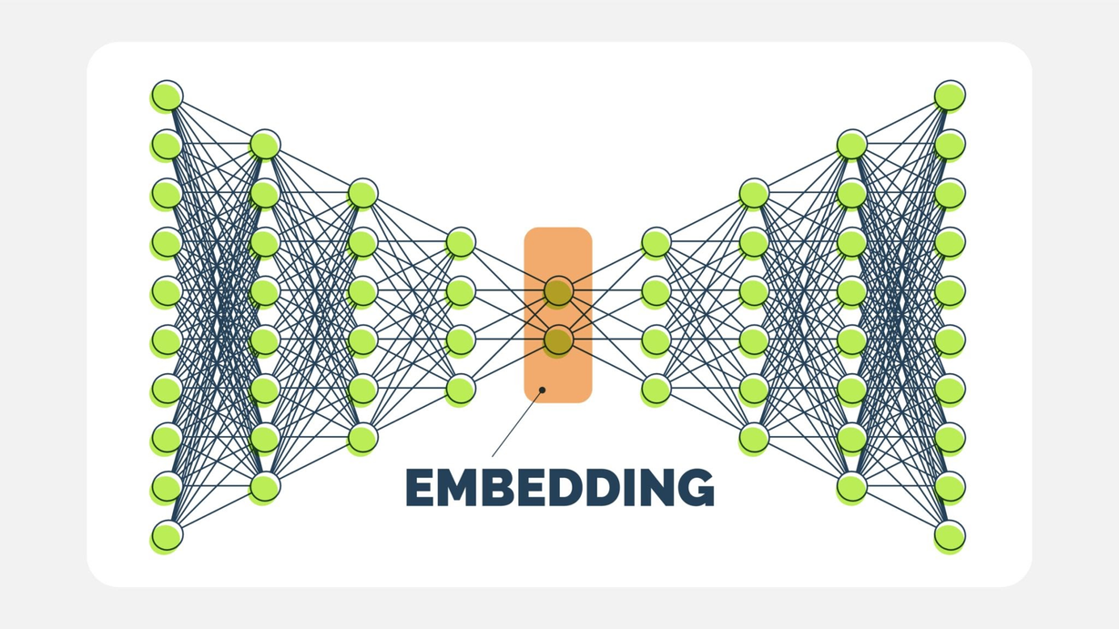
Kodun Məntiqi və Strukturu
backend.py (Beyin və Yaddaş)
  Data Augmentation: Az sayda cümləni çoxaltmaq üçün "sinonim dəyişdirmə" texnikasından istifadə edir (məs: "qiymət" sözünü "məbləğ" ilə əvəz edib yeni data yaradır).
  Model Arxitekturası (BERTChatbot class): Hazır BERT modelinin üzərinə öz təbəqələrini (Dropout + Linear Layer) əlavə edir. Bu, modeli sadəcə dili bilən birindən, "sizin mağazanızı tanıyan" birinə çevirir.
  Hibrid Məntiq (ChatbotInterface):
    İstifadəçi yazanda əvvəlcə Açar söz (Keyword) axtarır (çox sürətlidir).
    Tapmasa, BERT modelini işə salır (daha ağıllıdır).

Slide 7
Kodun Məntiqi və Strukturu
train.py (Təlim prosesi)
Bu fayl "müəllim" rolunu oynayır.
  Datanı yükləyir.
  Modeli 20 epoxa (dövr) ərzində öyrədir.
  Early Stopping: Əgər model 5 dəfə ard-arda inkişaf etməsə, təlimi saxlayır ki, "əzbərçilik" (overfitting) etməsin.
  Ən yaxşı nəticəni best_chatbot_model.pth faylında yadda saxlayır.
app.py (İstifadəçi interfeysi)
Bu fayl istifadəçinin gördüyü hissədir.
  Təlim olunmuş modeli yaddaşdan oxuyur.
  İstifadəçidən mesajı alır, backend-ə göndərir və cavabı ekranda göstərir.
  "Yazı effekti" (typing effect) kimi vizual elementlərlə istifadəçi təcrübəsini artırır.

Slide 8
Model Arxitekturası: BERT (Bidirectional Encoder Representations from Transformers)
  Modelin Seçimi:
    İstifadə olunan baza model: bert-base-multilingual-cased (Google).
    Səbəb: Azərbaycan dili daxil olmaqla çoxdilli dəstəyi və cümlənin kontekstini hər iki istiqamətdə (bidirectional) anlama qabiliyyəti.
  Texniki Arxitektura (Kod əsasında):
    Giriş Təbəqəsi: Tokenizasiya (Input IDs, Attention Mask). Maksimum uzunluq: 64 token.
    BERT Gövdəsi: 768 ölçülü vektor çıxışı verən 12 qatlı Transformer Encoder.
    Klassifikator (Custom Head):
      Dropout (0.3) – Overfitting-in qarşısını almaq üçün.
      Linear Layer (768 -> 256) + ReLU aktivasiya funksiyası.
      Çıxış Layihəsi (256 -> Niyyət Sayı).
  Təlim Strategiyası:
    Optimizer: AdamW (Adaptiv öyrənmə sürəti).
    Loss Function: CrossEntropyLoss (Çox sinifli təsnifat üçün).
    Scheduler: Linear Schedule with Warmup (Tədrici öyrənmə).

Slide 9
Alternativ Modellərin Müqayisəli Analizi
  1. Sadə Qayda Əsaslı Sistemlər (Rule-Based):
    İş prinsipi: If-else məntiqi və sadə söz axtarışı.
    Çatışmazlığı: İmla xətalarını və cümlənin mənasını başa düşmür. Yalnız dəqiq uyğunluq tələb edir. (Qeyd: Bizim layihədə bu metod yalnız köməkçi vasitə kimi fuzzy_match ilə istifadə olunub).
  2. RNN və LSTM (Recurrent Neural Networks):
    İş prinsipi: Sözləri ardıcıl emal edir.
    Çatışmazlığı: Uzun cümlələrdə konteksti "unudur" və təlim prosesi BERT-ə nəzərən daha yavaşdır. Paralel emal apara bilmir.
  3. Generativ Modellər (GPT seriyası):
    Üstünlüyü: Yaradıcı cavablar verir.
    Riski: Müştəri xidmətlərində "halüsinasiya" (yanlış məlumat uydurma) riski yüksəkdir. Biznes üçün konkret və dəqiq cavablar (bizim seçdiyimiz BERT yanaşması) daha təhlükəsizdir.

Slide 10
Nəticə və Gələcək Perspektivlər
  Əldə Olunan Nəticələr:
    Müştəri niyyətlərini (intents) yüksək dəqiqliklə tanıyan AI modeli hazırlanmışdır.
    "Early Stopping" mexanizmi sayəsində model əzbərləmədən (overfitting olmadan) ən yaxşı versiyada yadda saxlanılır.
    Streamlit vasitəsilə istifadəçi dostu interfeys (UI) təqdim edilmişdir.
  Sistemin Üstünlükləri:
    Hibrid Yanaşma: Açar söz (Keyword) və Dərin Öyrənmə (Deep Learning) metodlarının birləşməsi.
    Sürətli cavablandırma və 24/7 əlçatanlıq.
  Gələcək İnkişaf:
    Səsli köməkçi funksiyasının (Speech-to-Text) əlavə edilməsi.
    CRM sistemləri ilə real inteqrasiya.

Slide 11
thank you

